Slide 1

Bài 4: Ngồi an toàn trên các phương tiện giao thông (T1)

Slide 2


Slide 3
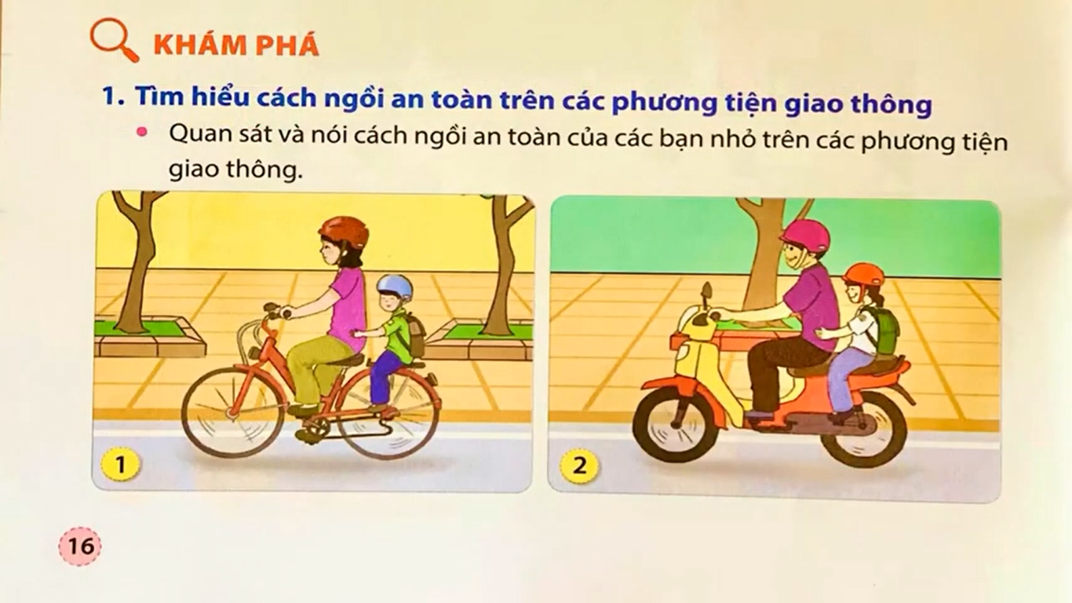

Slide 4
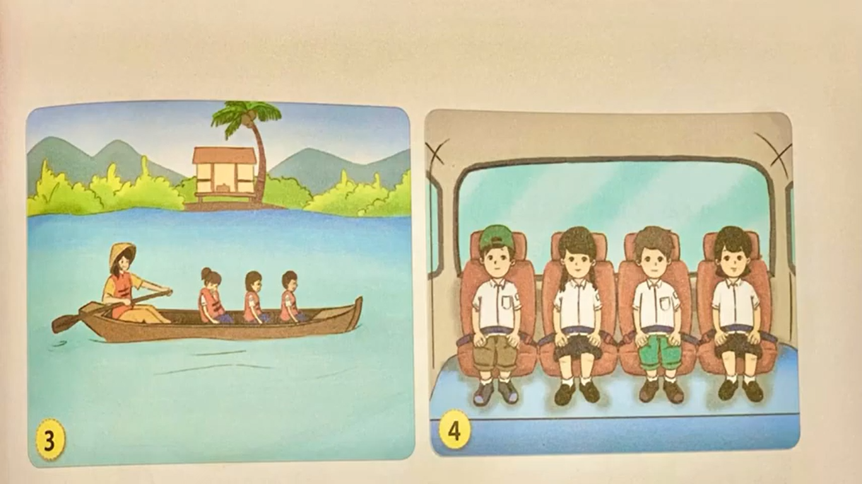

Slide 5


Slide 6
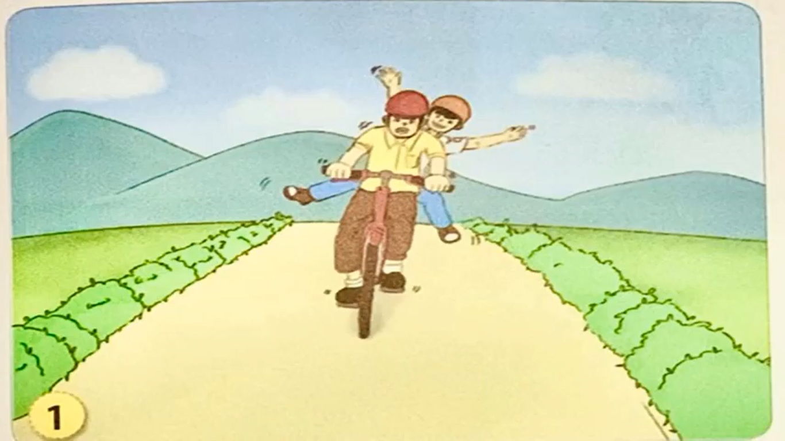

Slide 7
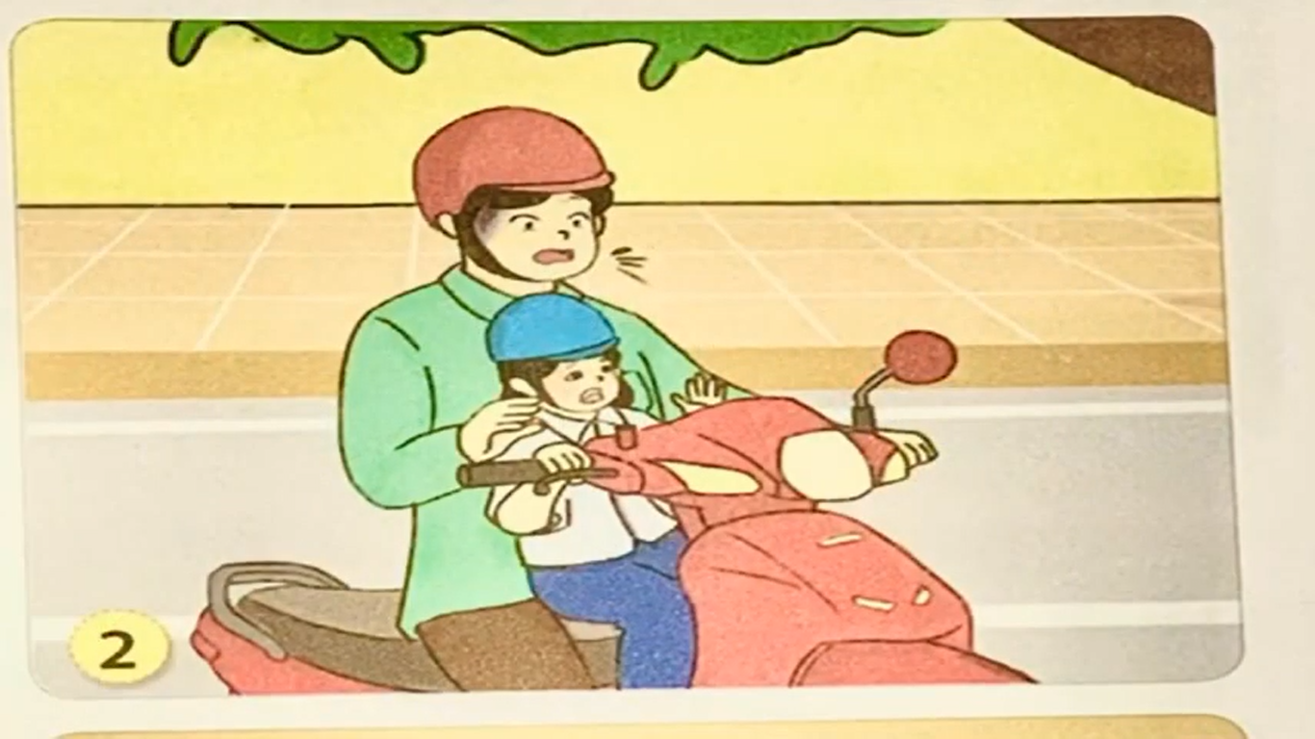

Slide 8


Slide 9
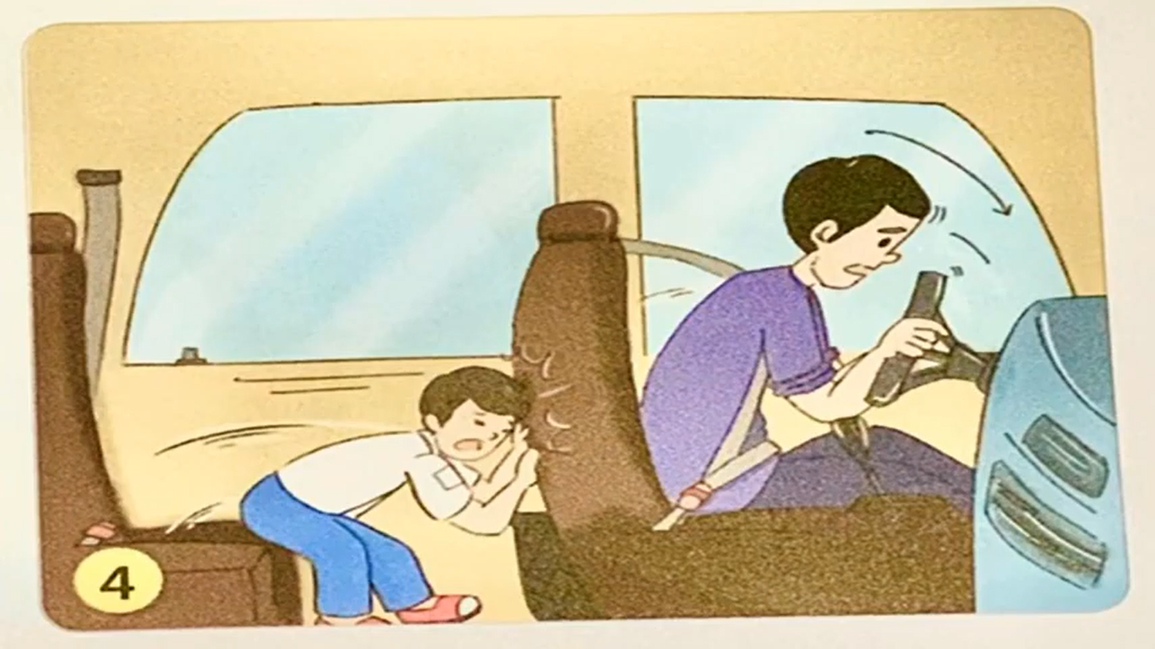

Slide 10


